Slide 1
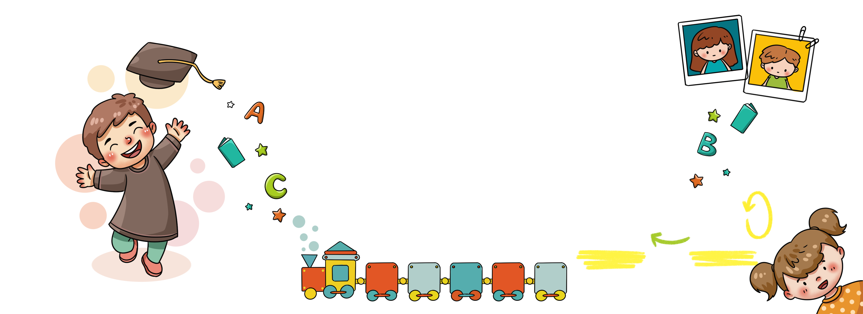






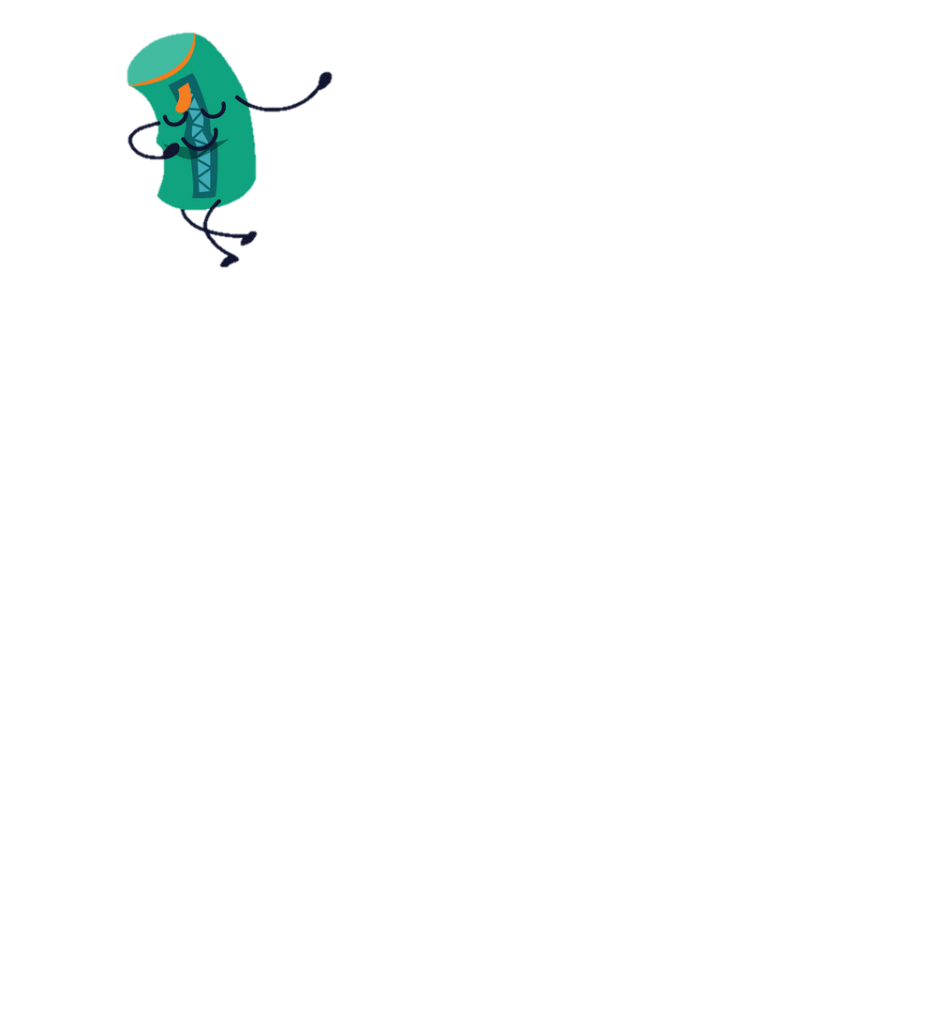


Khởi động

Slide 2










Ngày xửa ngày xưa, tại vương quốc TOÁN HỌC, có một vị vua trẻ tuổi, thông minh và được mọi thần dân yêu quý. Vì muốn vương quốc phát triển nên mỗi tháng, vị vua lại tổ chức cuộc thi TÍNH NHANH hòng tìm ra người tài giỏi, phụng sự đất nước.

Slide 3
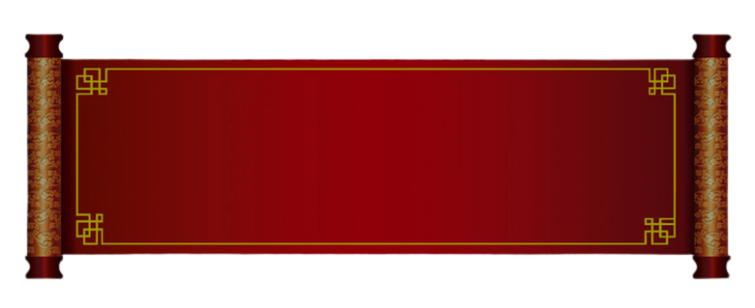
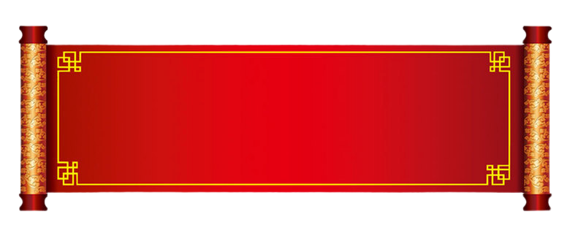








1
358 x 10 = ?
Có 2 cách
Có 3 cách
START
Có 4 cách
Có 5 cách

Slide 4

2
103 x 100 = ?
103
10 300
START
13 000
1 030

Slide 5
3
30 000: 10 = ?
3
30
START
300
3000

Slide 6


4
95 000 : 1000 = ?
950
95
START
9500
95 000

Slide 7
5
63 x 100 : 10 = ?
630
6 300
START
63
603

Slide 8
Toán
Tiết 52: Tính chất kết hợp của phép nhân.

Slide 9

YÊU CẦU CẦN ĐẠT
Nhận biết được tính chất kết hợp của phép nhân.
Biết đầu biết vận dụng tính chất kết hợp của phép nhân trong thực hành tính.
* Bài tập cần làm: Bài 1 (a), bài 2 (a)

Slide 10

a. Tính rồi so sánh giá trị của hai biểu thức
(2 x 3) x 4 và 2 x (3 x 4)
Ta có:
(2 x 3) x 4 = 6 x 4 = 24
2 x (3 x 4) = 2 x 12 = 24
=
Vậy : (2 x 3) x 4 2 x (3 x 4)

Slide 11

b. So sánh giá trị của hai biểu thức (a x b) x c và a x (b x c) trong bảng sau:
a
b
c
(a x b) x c
a x (b x c)
3
4
5
(3 x 4) x 5
= 60
3 x (4 x 5)
= 60
5
2
3
(5 x 2) x 3 =
30
5 x (2 x 3) = 30
4
6
2
(4 x 6) x 2 =
48
4 x (6 x 2) = 48
luôn luôn bằng nhau
Ta thấy giá trị của (a x b) x c và của a x (b x c)
Ta viết:
( a x b) x c a x (b x c)
=
tích hai số
số thứ ba
Khi nhân một tích hai số với số thứ ba, ta có thể nhân số thứ nhất với tích của số thứ hai và số thứ ba.
Ta có thể tính giá trị của biểu thức dạng a x b x c như sau:
Chú ý:
a x b x c = ( a x b) x c = a x ( b x c)

Slide 12
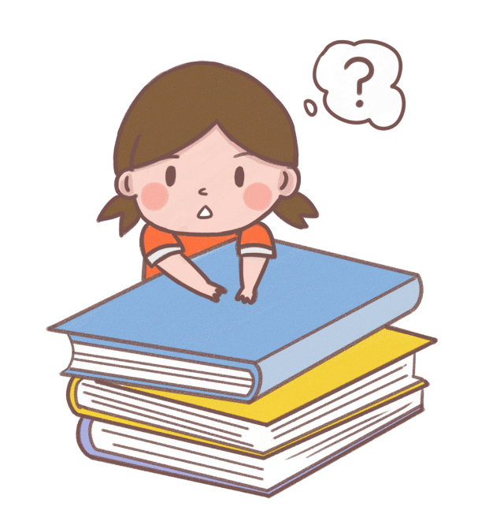
Bài 1: Tính bằng hai cách (theo mẫu) :
Mẫu: 2 x 5 x 4 = ?
Cách 1: 2 x 5 x 4 =
(2 x 5 ) x 4
Cách 2: 2 x 5 x 4 =
2 x ( 5 x 4 )
= 10 x 4
= 2 x 20
= 40
= 40
a) 4 x 5 x 3
b) 5 x 2 x 7
3 x 4 x 5
3 x 5 x 6

Slide 13
Bài 1: Tính bằng hai cách (theo mẫu) :
a. 4 x 5 x 3 = ?
Cách 1: 4 x 5 x 3 =
(4 x 5 ) x 3
Cách 2: 4 x 5 x 3 =
4 x ( 5 x 3 )
= 20 x 3
= 4 x 15
= 60
= 60
a2. 3 x 5 x 6 = ?
Cách 2: 3 x 5 x 6 =
3 x ( 5 x 6 )
Cách 1: 3 x 5 x 6 =
(3 x 5 ) x 6
= 3 x 30
= 90
= 15 x 6
= 90

Slide 14
Bài 1: Tính bằng hai cách (theo mẫu) :
b. 5 x 2 x 7 = ?
Cách 1: 5 x 2 x 7 =
(5 x 2 ) x 7
Cách 2: 5 x 2 x 7 =
5 x ( 2 x 7 )
= 10 x 7
= 5 x 14
= 70
= 70
b2. 3 x 4 x 5 = ?
Cách 2: 3 x 4 x 5 =
3 x ( 4 x 5 )
Cách 1: 3 x 4 x 5 =
(3 x 4 ) x 5
= 3 x 20
= 60
= 12 x 5
= 60

Slide 15

Bài 2. Tính bằng cách thuận tiện nhất:
bằng cách thuận tiện
13 x 5 x 2 5 x 2 x 34
* 13 x 5 x 2
* 5 x 2 x 34
= 13 x ( 5 x 2)
= 13 x 10
= 130
= ( 5 x 2 ) x 34
= 10 x 34
= 340

Slide 16
5 x 9 x 3 x 2
2 x 26 x 5 5 x 9 x 3 x 2
2 x 26 x 5
= ( 2 x 5) x 26
= 10 x 26
= 260
= ( 5 x 2 ) x ( 9 x 3)
= 10 x 27
= 270

Slide 17
Bài 3. Có 8 phòng học, mỗi phòng học có 15 bộ bàn ghế, mỗi bộ bàn ghế có 2 học sinh đang ngồi học. Hỏi có tất cả bao nhiêu học sinh đang ngồi học?
Bài giải:
Cách 1: Số học sinh mỗi phòng học có là:
15 x 2 = 30 (học sinh)
Số học sinh 8 phòng học có tất cả là:
30 x 8 = 240 (học sinh)
Đáp số: 240 học sinh
Tóm tắt:
Có : 8 phòng học
Mỗi phòng: 15 bộ bàn ghế
Mỗi bộ : 2 học sinh
Có : … học sinh?
Cách 2: Số học sinh 8 phòng học có là:
(15 x 2) x 8 = 240 (học sinh)
Đáp số: 240 học sinh

Slide 18
Khi nhân một tích hai số với số thứ ba, ta có thể làm như thế nào?
Khi nhân một tích hai số với số thứ ba, ta có thể nhân số thứ nhất với tích của số thứ hai và số thứ ba.
(a x b) x c = a x (b x c)

Slide 19

TÌM NẤM
Cùng chuột JERRY
Chúng ta cùng đi tìm nấm nhé!

Slide 20
TÌM NẤM
1
2
3

Slide 21

TÌM NẤM
1
Giá trị của biểu thức 2 x 5 x 6 là :
60
50
40
70

Slide 22
TÌM NẤM
2
2 x 26 x 5 =
220
260
240
210

Slide 23

3
Biểu thức nào được tính bằng cách thuận tiện nhất:
2 x 5 x 3
A. = (5 x 3 ) x 2
B. = (3 x 5 ) x 2
C. = (2 x 5 ) x 3

Slide 24
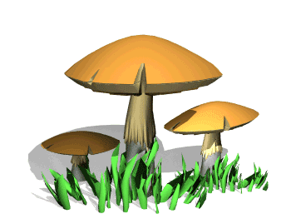
Cảm ơn bạn vì đã giúp tôi tìm ra nhiều nấm!
TẠM BIỆT !

Slide 25




Chúc các em học tốt!

